Slide 1


Present by
TEAM DATALAKE

Slide 2
Giải Mã Kafka:
Cách Mạng Trong Truyền Dữ Liệu Phân Tán
Giới thiệu tổng quan, cách thức hoạt động và ứng dụng.

Slide 3
Giới thiệu
Thách thức đã có và “thuốc chữa”
Used-case của Kafka
Giá trị cốt lõi
Kafka Distributed System
Các cấu phần trong Kafka
Cách thức hoạt động
Ứng dụng tại VPS
Demo Benchmark

Slide 4

Giới thiệu
sơ lược về Kafka
Hệ thống phân tán mã nguồn mở bao gồm Servers và Clients
Phục vụ xây dựng Data Streaming Pipelines và truyền dữ liệu hiệu suất cao
Được sử dụng rộng rãi
Notes:
Kafka là một hệ thống phân tán nguồn mở bao gồm Servers và Clients. Kafka chủ yếu được sử dụng để xây dựng những đường truyền dẫn dữ liệu real-time.
Kafka được hàng nghìn tổ chức hàng đầu thế giới sử dụng cho các đường truyền dữ liệu hiệu suất cao, tích hợp dữ liệu và nhiều ứng dụng quan trọng khác.
Kafka được phát triển, custom và nâng cấp bởi nhiều Service Provider nổi tiếng, nổi bật nhất là Apache Kafka phát triển bởi Apache Software Foundation và được viết bằng Java và Scala.

Slide 5
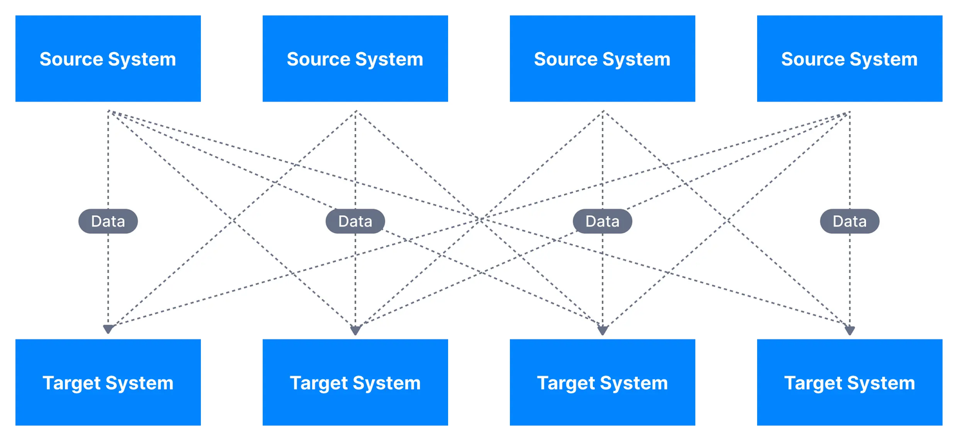
Thách thức đã có
Notes:
Các doanh nghiệp thường thu thập dữ liệu từ nhiều App khác nhau, ví dụ: kế toán, thanh toán, CRM, Web, ... Mỗi ứng dụng lại có quy trình xử lý truyền và cập nhật dữ liệu riêng. Để có được cái nhìn thống nhất về hoạt động kinh doanh của cả công ty, Devs
phải phát triển cách tích hợp giữa các App này.
Việc phát triển lên kiểu tích hợp trực tiếp cho các App khác nhau là phức tạp và rối như hình mô tả.
Mỗi một kết nối tích hợp sẽ có những khó khăn đi kèm gồm:
Giao thức – cách dữ liệu được transfer (TCP, HTTP, REST, FTP, JDBC…)
Định dạng dữ liệu (Binary, CSV, JSON, Avro…)
Data Schema & Data Change – Dữ liệu được định hình và có thể thay đổi thường xuyên.
Từ đó Kafka ra đời như một liều thuốc chữa: giúp tách bạch các luồng data stream, các hệ thống của các App.

Slide 6
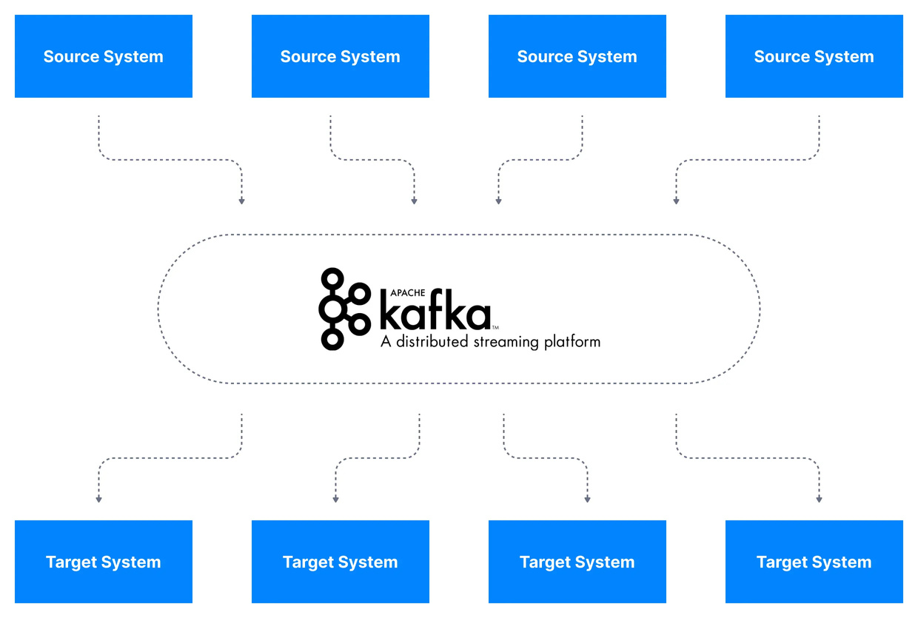
“Thuốc chữa” cho vấn đề truyền dữ liệu
Notes:
Với Kafka đóng vai trò là lớp tích hợp dữ liệu, các hệ thống nguồn sẽ xuất dữ liệu của họ lên Kafka và các hệ thống đích sẽ lấy dữ liệu của họ từ Kafka. Điều này tách riêng luồng dữ liệu nguồn và hệ thống đích, cho phép thực hiện giải pháp tích hợp dữ liệu đơn giản hơn rất nhiều.

Slide 7
Used-case của Kafka
Messaging systems.
Activity Tracking
Thu thập metrics từ nhiều vị trí khác nhau, VD: thiết bị IoT
Phân tích Log App
Tách bạch các luồng xử lý dữ liệu của các App trong hệ thống.
Tích hợp với các công nghệ Big Data như Spark, Flink, Storm, Hadoop.
Lưu trữ các Event Sources
Quay lại Trang Chương trình
Notes:
Tại sao nên sử dụng Kafka ?
Khi doanh nghiệp cần truyền dữ liệu real time, doanh nghiệp ấy sẽ cần áp dụng một data streaming platform.
Kafka là một trong những data streaming platform phổ biến nhất trong hiện nay. Kafka cung cấp một interface message queue trên storage theo kiểu log append only. Dữ liệu được phân tán đến nhiều Node trong Cluster. Kafka có khả năng mở rộng cao nên chịu được lỗi down Node.
Kafka đã được triển khai từ chỉ một Node đến hàng nghìn Node và được sử dụng rộng rãi bởi các ông lớn như Netflix, Apple, Uber, LinkedIn. Apache Kafka hiện là một dự án nguồn mở được Confluent duy trì.
Kafka không được sử dụng để:
Làm cơ sở dữ liệu có chỉ mục: Kafka không có khả năng phân tích tích hợp và không có mô hình truy vấn phức tạp.
Work queues: Queue được sinh ra với mục đích phục vụ hàng triệu Users và sẽ xoá dữ liệu khi xử lý xong. Kafka không xoá dữ liệu ngay sau khi dữ liệu được xử lý, cũng như không thể Scale quá số lượng partitions với một topic.

Slide 8
Tính mở rộng
Giá trị cốt lõi của Kafka
Tính mở rộng xử lý lượng lớn dữ liệu và có khả năng mở rộng dễ dàng.
Tính khả dụng cao
Với kiến trúc phân tán, Kafka đảm bảo rằng dữ liệu luôn sẵn sàng, ngay cả khi có lỗi xảy ra.
Độ bền
Dữ liệu được lưu trữ trên ổ đĩa, giúp đảm bảo rằng thông tin không bị mất khi hệ thống gặp sự cố.
Tính hiệu suất
Kafka có khả năng xử lý hàng triệu sự kiện nhanh chóng, là lý tưởng cho các ứng dụng yêu cầu tốc độ cao.
Multi-Producers & Multi-Consumers
Cho phép nhiều Producer gửi dữ liệu vào các Topic và nhiều Consumer đọc dữ liệu từ các Topic.
Xử lý thời gian thực
Quay lại Trang Chương trình
Hỗ việc truyền tải dữ liệu theo thời gian thực, giúp xây dựng các ứng dụng thời gian thực.
Notes:
Vậy thì những giá trị cốt lõi mà Kafka đem lại đó là

Slide 9
Quay lại Trang Chương trình
Các cấu phần trong Kafka

Slide 10
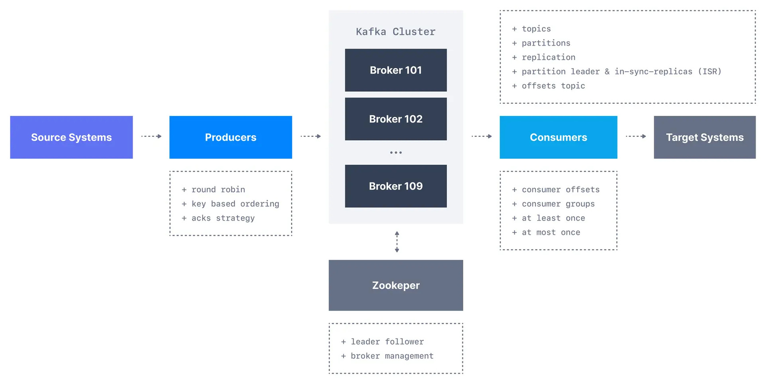
Components Overview
Quay lại Trang Chương trình
Notes:
Đây là mô hình tổng quan các thành phần triển khai của Kafka Cluster.
Từ hệ thống nguồn cung cấp những producers, việc trung chuyển dữ liệu sang hệ thống đích với các consumers chưa bao giờ nhanh và tin cậy đến vậy với Kafka Cluster làm trung gian.
Và để giải mã các cấu phần trong Kafka, chúng ta cùng tiếp tục.

Slide 11
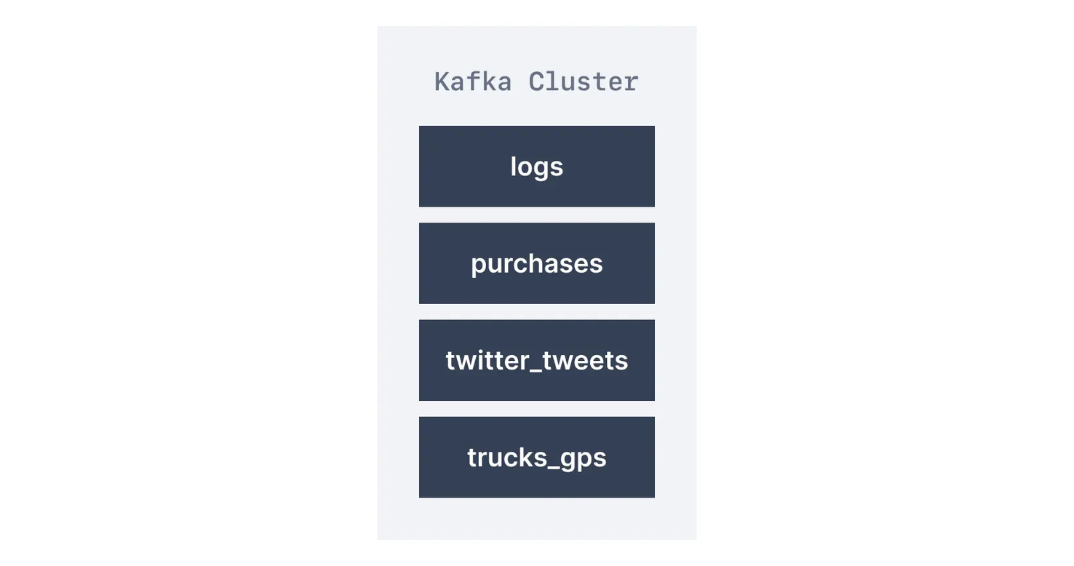
Topics
Quay lại Trang Chương trình
Notes:
Thành phần nhỏ nhất trong Kafka Cluster nhưng quan trọng nhất đó là dữ liệu. Dữ liệu được gọi là Message trong Kafka.
Topic là một concept chỉ cách tổ chức dữ liệu của Kafka. Topic sẽ đóng vai trò như một đường ống trung chuyển nước từ đầu nguồn tới đích với dữ liệu chính là nước. Ngoài ra nói Topic là cách tổ chức dữ liệu của Kafka bởi vì mỗi một topic là riêng biệt và được định danh bởi tên gọi của nó.
Ví dụ: Topic chứa dữ liệu mua bán trái phiếu có thể được đặt tên là "BOND_transactions". Trong khi Topic chứa dữ liệu về đặt lệnh CK có thể được đặt tên là "Stock_order".
Một Topic có thể chứa rất nhiều kiểu và định dạng message, một chuỗi những message trong Topic sẽ được gọi là luồng dữ liệu.
Dữ liệu trong Topic mặc định sẽ được xóa sau 7 ngày.

Slide 12
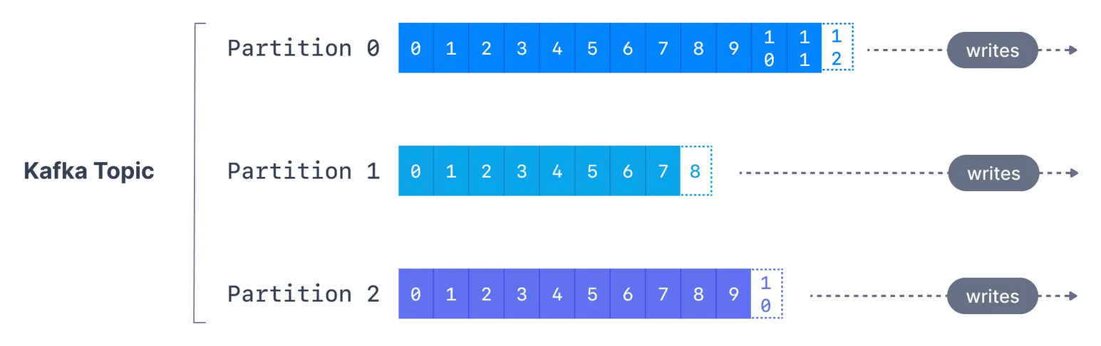
Partitions
Quay lại Trang Chương trình
Notes:
Topic có thể được chia nhỏ hơn tới cấp Partitions. Một Topic có thể có một hoặc nhiều partitions.
Những Partitions này chính là những đơn vị trong cơ chế xử lý song song dữ liệu của Kafka.
Số lượng Partitions của một Topic được chỉ định ngay lúc tạo Topic. Các Partition được đánh số bắt đầu từ 0 đến N-1, trong đó N là số lượng Partitions.
Đây là môt tả của một Topics có 3 partitions và message được thêm vào cuối mỗi partitions theo thứ tự

Slide 13
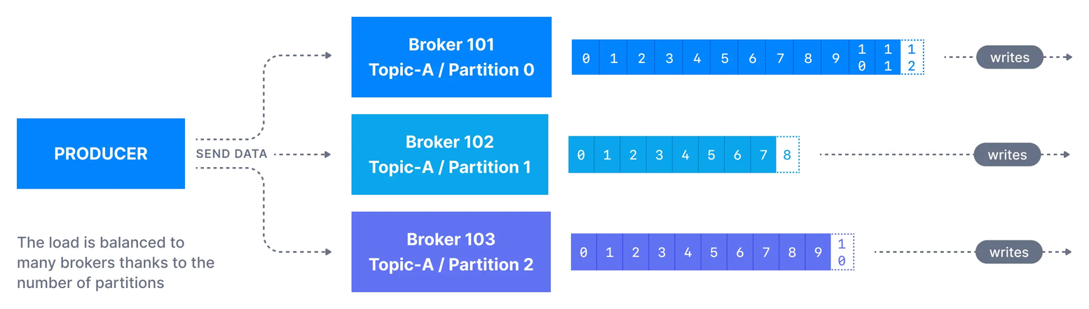
Producers
Quay lại Trang Chương trình
Notes:
Các App gửi dữ liệu vào các Topic được gọi là các Producer. Các App này thường đã tích hợp client lib Kafka để có thể gửi dữ liệu. Đối với hầu hết ngôn ngữ lập trình phổ biến hiện nay bao gồm Python, Java,... đều sẽ có những client lib tương ứng.
Producer khi gửi dữ liệu vào Kafka, các message sẽ được phân phối các Partitions thông qua một cơ chế như hey-hashing.
Để một Message được ghi thành công vào Topic, Producer phải chỉ định mức độ xác nhận hay Level of Acknowledgment (ack).

Slide 14
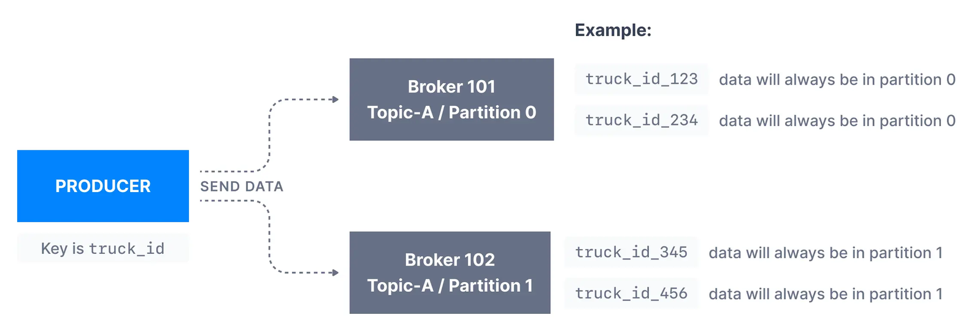
Message Keys
Quay lại Trang Chương trình
Notes:
Mỗi Message chứa một Optional Key và một Value.
Trong trường hợp Key (key=null) không được khai báo bởi Producer, các Message sẽ được phân phối đều trên các Partition trong cùng một Topic. Đồng nghĩa với việc các Message được gửi theo kiểu Round-Robin (p0 => tới p1 => tới lượt p2, v.v... rồi quay lại p0...).
Message Key thường được sử dụng khi cần sắp xếp thứ tự cho tất cả các Message được chia sẻ cùng một kiểu.
VD: Trường hợp theo dõi xe tải trong đội xe, chúng ta muốn dữ liệu từ các xe tải được sắp xếp theo thứ tự ở cấp độ xe tải. Trong trường hợp đó, chúng ta có thể chọn khóa là truck_id.

Slide 15
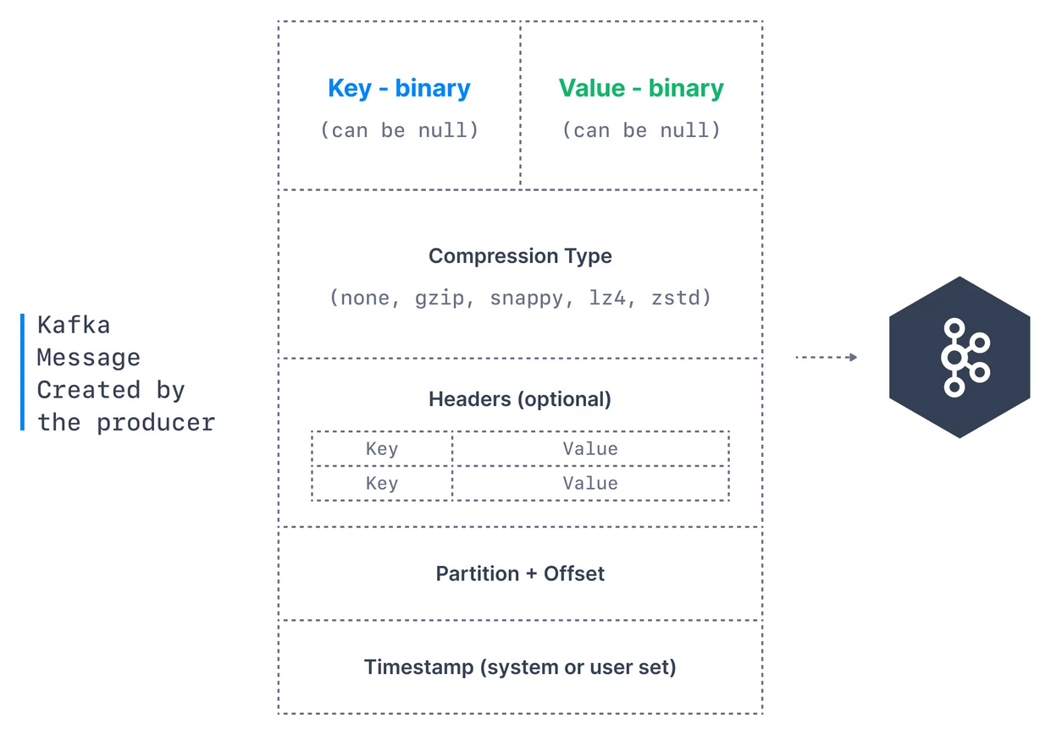
Messages
Quay lại Trang Chương trình
Notes:
Một Kafka Message sẽ bao gồm những thành phần sau:
Key: Key là thành phần Optional trong Kafka và có thể là null. Key có thể là string, number hoặc một Object và sau đó được serialize thành định dạng nhị phân.
Value: Value là nội dung của Message và cũng có thể là null. Định dạng của Value là tùy ý và sau đó cũng được Serialize thành định dạng nhị phân.
Compression Type: Message có thể được nén. Kiểu nén có thể được chỉ định là một phần của Message, trong đó bao gồm: none, gzip, lz4, snappy và zstd
Header: Message có thể có một List các Header Optional dưới dạng Key-Value. Người ta thường thêm Header để gán metadata về Message, đặc biệt là để theo dõi.
Partition + Offset. Sau khi Message được gửi vào Topic, nó sẽ được gán Parition Number và Offset ID. Sự kết hợp của Topic + Partition + Offset định danh duy nhất Message.
Timestamp: Được người dùng hoặc hệ thống thêm vào trong Message.

Slide 16
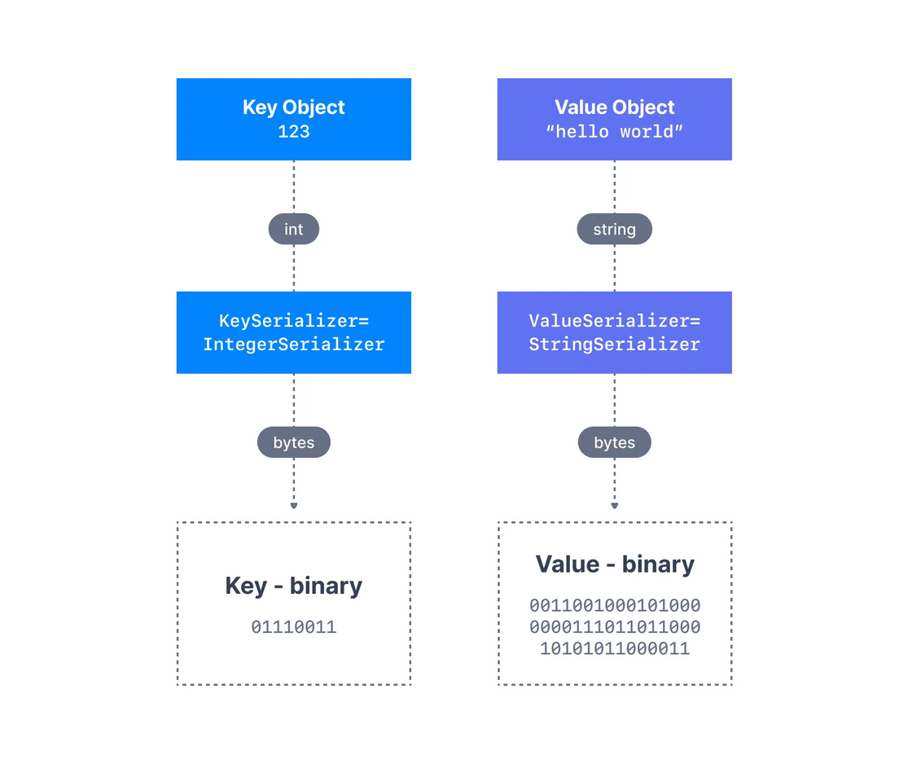
Message Serializers
Quay lại Trang Chương trình
Notes:
Trong nhiều ngôn ngữ lập trình, Key và Value được biểu diễn dưới dạng Object. Tuy nhiên, Broker cần Key và Value của Message biểu diễn dưới dạng mảng bytes. Quá trình chuyển đổi từ dạng Object thành nhị phân được gọi là Serialize.
Ví dụ, chúng ta có một Message Key dạng Integer và Value dạng String. Do đó, chúng ta phải sử dụng IntegerSerializer để chuyển đổi nó thành mảng byte. Đối Value, vì nó là String, chúng ta phải sử dụng StringSerializer.
Java Client SDK cho Kafka hỗ trợ sẵn một số serializer như string (thay thế JSON), integer, float. Các serializer khác có thể người dùng sẽ phải tự custom. Hiện tại các serializer Kafka phổ biến cũng đã hỗ trợ cho các định dạng như JSON-Schema, Apache Avro và Protobuf và phát triển bởi Confluent Schema Registry.

Slide 17
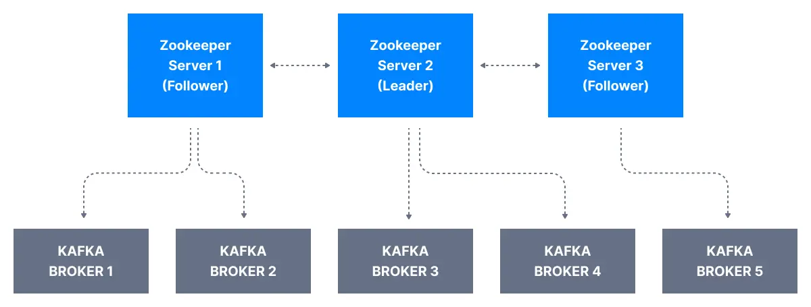
Zookeeper
Quay lại Trang Chương trình
Notes:
Zookeeper được dùng để lưu trữ metadata và đồng bộ hóa các broker trong Kafka. Mỗi broker sẽ kết nối với ZooKeeper để lấy thông tin cần thiết và nhận các thay đổi metadata.

Slide 18
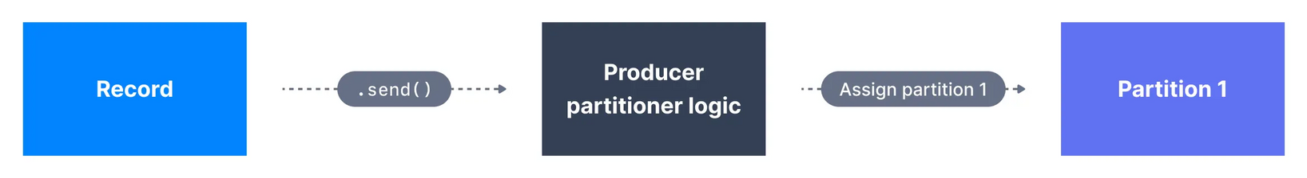
Message Key Hashing
Quay lại Trang Chương trình
Notes:
Key Hashing: là quá trình xác định việc ánh xạ Key vào Partition.
Trong Message Key Hashing có bao gồm Partitioner Logic
Partitioner là một đoạn code logic lấy một bản ghi và xác định Partition nào để gửi bản ghi đó đến.
Theo đó, Partitioner căn cứ vào các Message Key để phân phối Message vào một Partition cụ thể. Tất cả các Message có cùng Key sẽ đi đến cùng một Partition.

Slide 19
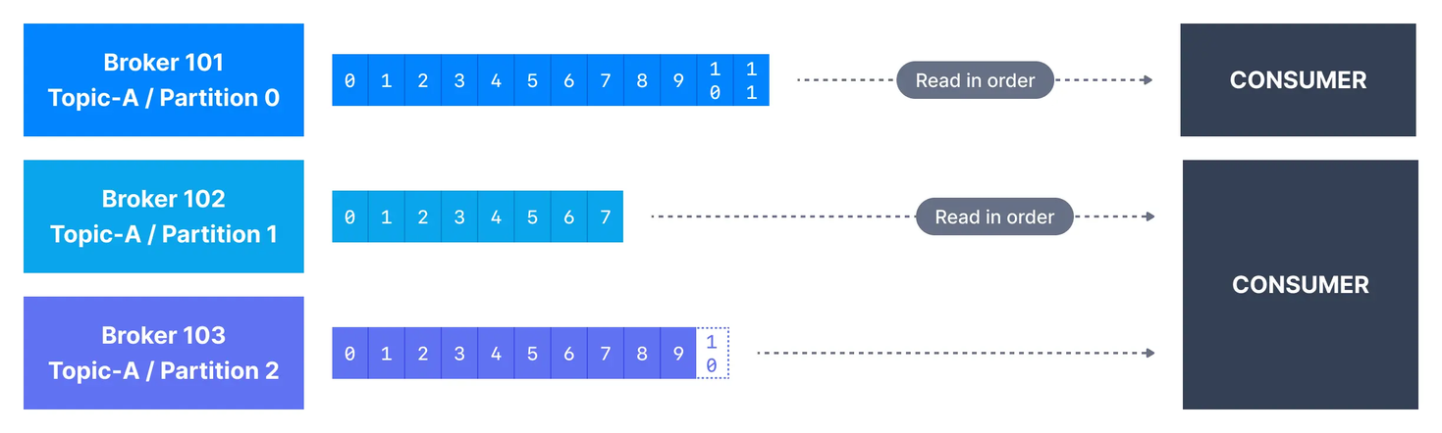
Consumers
Quay lại Trang Chương trình
Notes:
Consumers là các App đọc dữ liệu từ các Topic . Các App này cũng cần tích hợp Kafka Client Lib để đọc được dữ liệu từ Kafka.
Consumer có thể đọc từ một hoặc nhiều Partition cùng một lúc trong Kafka và dữ liệu được đọc theo thứ tự trong mỗi Partition.
Consumer luôn đọc dữ liệu từ offset thấp hơn đến offset cao hơn và không thể đọc ngược dữ liệu (do bản thân cơ chế triển khai giữa Kafka và Clients).
Nếu Consumer đọc dữ liệu từ nhiều Partition, thứ tự Message không được đảm bảo vì được consume đồng thời, nhưng thứ tự đọc Message vẫn được đảm bảo theo từng Partition riêng lẻ.

Slide 20
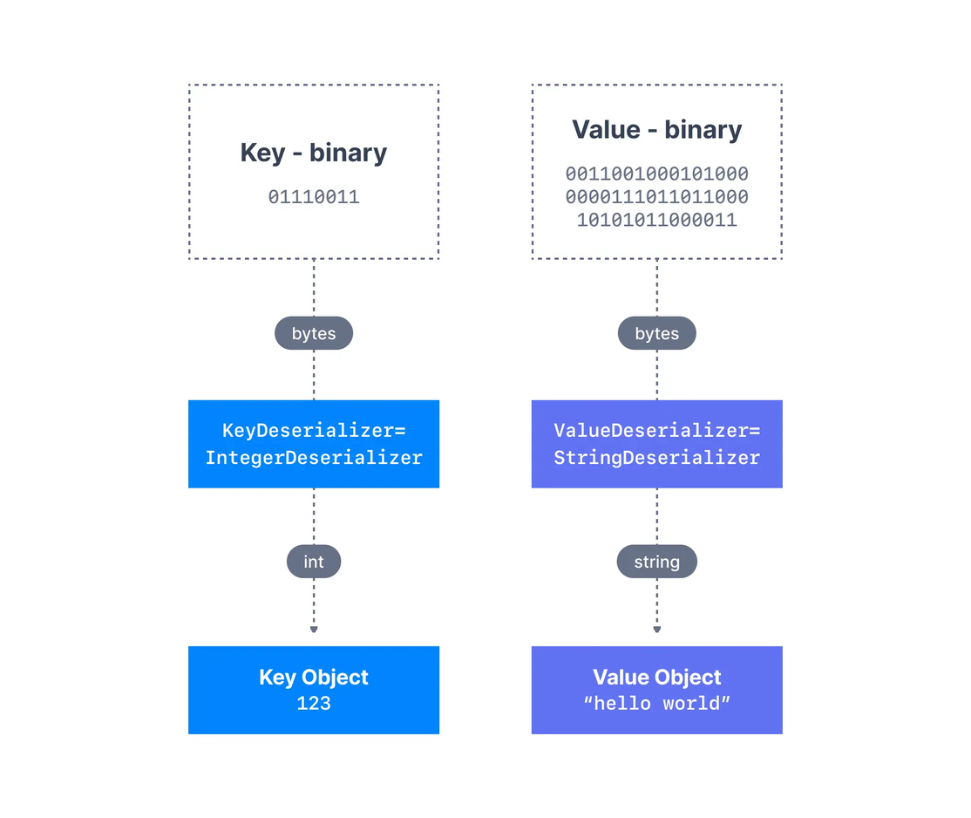
Message Deserializers
Quay lại Trang Chương trình
Notes:
Trước đó, dữ liệu được Push vào Kafka bởi các Producer được Serialize nên dữ liệu mà các Consumer nhận về phải được Deserialize chính xác theo format đã Serialize thì các App mới sử dụng được.
Định dạng Serialize và Deserialize của một Topic không được thay đổi trong suốt vòng đời của Topic ấy. Trong trường hợp User có ý định chuyển đổi định dạng dữ liệu của Topic (VD JSON sang Avro), thì nên thực hiện tạo một Topic mới rồi Migrate các App sử dụng Topic mới ấy.

Slide 21
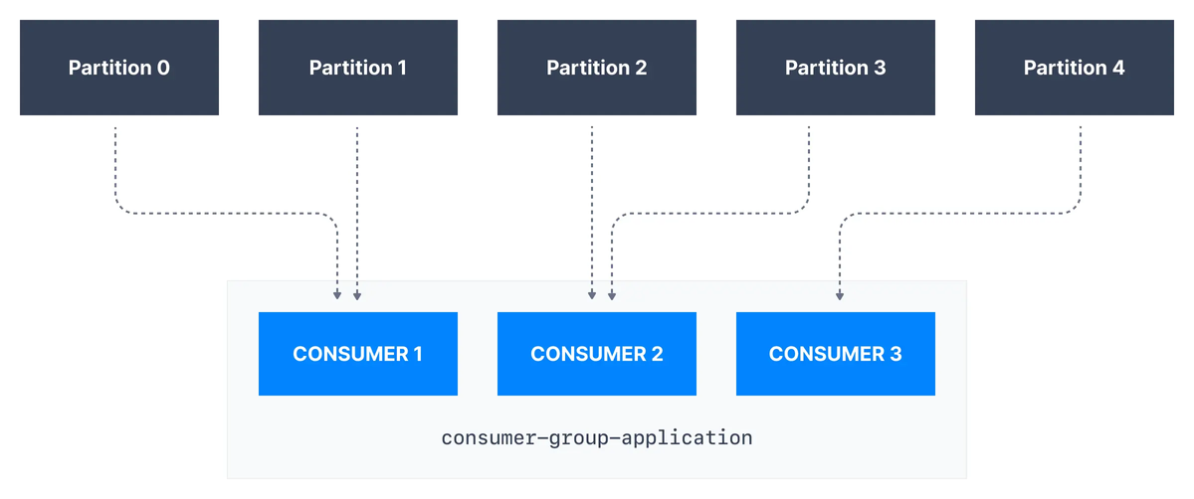
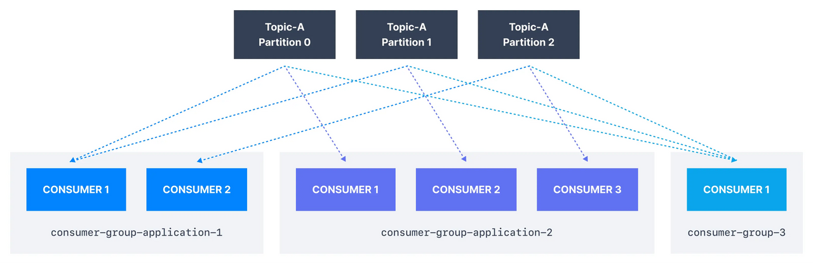
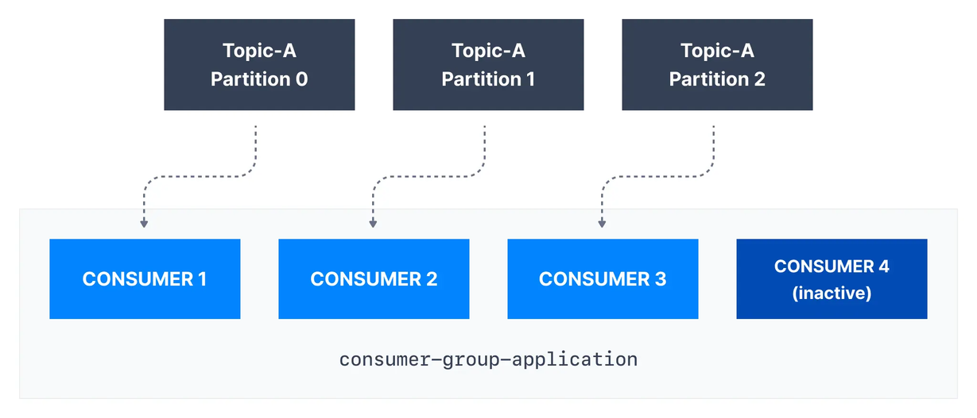
Consumer Groups & Offsets
Quay lại Trang Chương trình
Notes:
Các Consumer của cùng một ứng dụng và thực hiện cùng một "logic" có thể được nhóm lại với nhau thành một Consumer Group.
Khi User khai báo Consumer Group, Consumer sẽ tự phối hợp để phân chia công việc đọc từ các Partition khác nhau.
Set group id sẽ thể hiện những Consumer nào là của cùng một nhóm cụ thể.
Consumer tự động sử dụng GroupCoordinator và ConsumerCoordinator để chỉ định Consumer vào một Partition và đảm bảo áp dụng cân bằng tải trên tất cả Consumer trong cùng một Group.
*Mỗi Partition chỉ được chỉ định cho Consumer trong một Group, nhưng một Consumer từ một Group có thể được chỉ định nhiều Partition.
*Mỗi App của User (có thể gồm nhiều Consumer) đọc từ Topic phải chỉ định group id khác nhau. => nhiều App (consumer groups) có thể consume từ cùng một chủ đề cùng một lúc
*Nếu có nhiều consumer hơn số Partition của Topic, thì một số consumer sẽ không hoạt động. Thông thường, chúng ta có nhiều consumer trong một nhóm consumer bằng số phân vùng. Nếu User muốn có nhiều consumer hơn để có Perf cao hơn, User nên tạo nhiều Partition hơn khi tạo Topic.

Slide 22
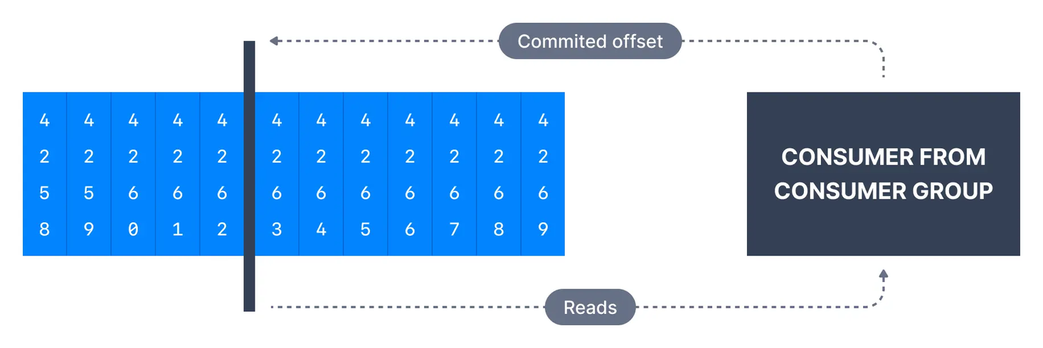
Offsets
Quay lại Trang Chương trình
Notes:
Các Broker sử dụng một Topic nội bộ có tên __consumer_offsets để theo dõi những Message mà một consumer group nhất định đã xử lý thành công lần cuối.
Để xem Consumer đã consume được bao nhiêu Message thì
Consumer sẽ thường xuyên commit lại những Message đã được xử lý, gọi là Consumer Offset.
Hầu hết các Client Lib tự động commit Offset định kỳ và Broker chịu trách nhiệm ghi vào Topic __consumer_offsets (Do vậy, User không trực tiếp ghi vào Topic này).
Quá trình commit Offset không được thực hiện cho mọi Message được xử lý mà thay vào đó được thực hiện định kỳ. => Khi một Offset cụ thể được commit, tất cả các Message trước đó có Offset thấp hơn cũng được coi là đã được commit.
Offsets rất quan trọng đối với Apps. Nếu Client crash, hoặc thêm mới Consumer, quá trình rebalance sẽ diễn ra và offset latest được commit sẽ giúp những Consumers còn lại biết nơi để bắt đầu đọc và xử lý Message.
*enable.auto.commit
*every auto.commit.interval.ms

Slide 23
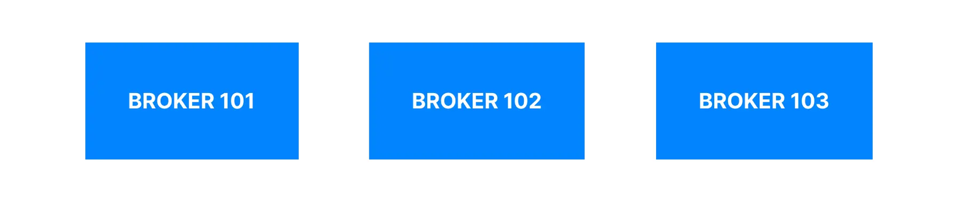
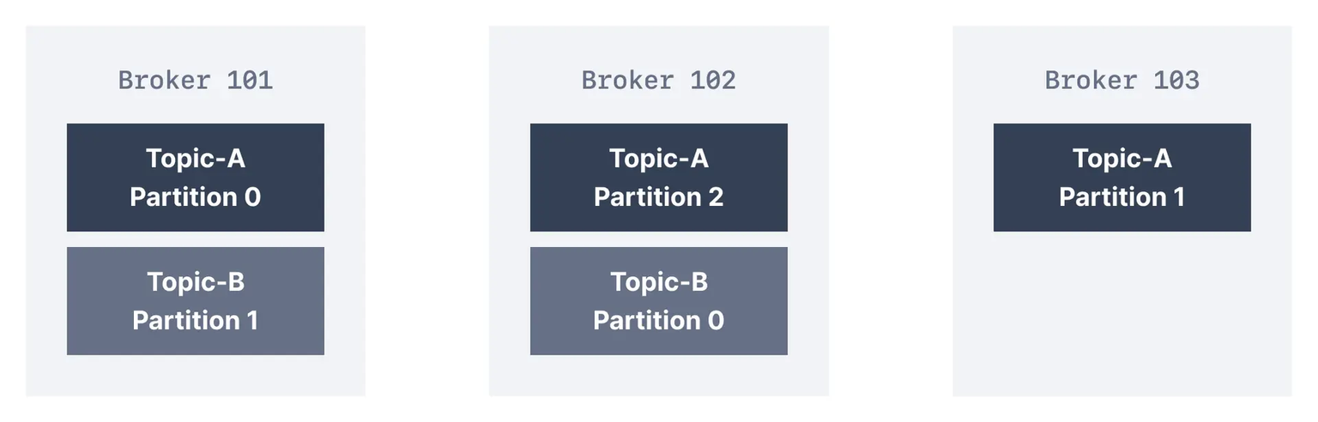
Brokers
Quay lại Trang Chương trình
Notes:
*Một Server Kafka được gọi là 1 Broker. Broker đó là một chương trình chạy trên JVM.
Một tập hợp các Broker làm việc cùng nhau được gọi là Cluster. Cluster có thể chỉ chứa một Broker hoặc chứa ba hoặc có khả năng là hàng trăm Broker.
Một broker trong một Cluster được xác định bằng một ID duy nhất.
*Để đạt được Performance cao và khả năng scale Topic, các Topic được partition. Nếu có nhiều Broker trong Cluster, thì các partition của 1 Topic nhất định sẽ được phân phối đều giữa các Broker để được cân bằng tải và có khả năng mở rộng.

Slide 24
Quay lại Trang Chương trình
Cách thức hoạt động của kafka

Slide 25
Cách thức hoạt động của Kafka
Quay lại Trang Chương trình
Kafka hoạt đông theo kiến trúc Publish-Subscribe (Pub-Sub) giúp trao đổi và transfer data được hiệu quả và tin cậy
Gửi dữ liệu từ Producer đến Broker: Producer gửi dữ liệu đến các topic trong broker theo partition
Lưu trữ dữ liệu trên Broker: Mỗi broker có thể chứa nhiều partition của topic
Consumer lấy dữ liệu từ Broker: Consumer group có thể được sử dụng để quản lý phân phối message giữa các consumer và sau khi consume các message trên kafka sẽ được giữ lại một khoảng thời gian nhất định
Quản lý lỗi và khôi phục: kafka hỗ trợ khôi phục lỗi thông qua cơ chế replication
Notes:
Producer gửi dữ liệu: Producer kết nối đến kafka cluster giao tiếp với broker tìm ra leader của partition cần ghi data. Producer sẽ xác định partition theo 1 trong 2 cách:
- không có key thì nó sẽ thực hiện phân phối theo 1 cách ngẫu nhiên (round-robin)
- có key: kafka sử dụng hàm băm (hash function) trong message để quyết định partition

Slide 26
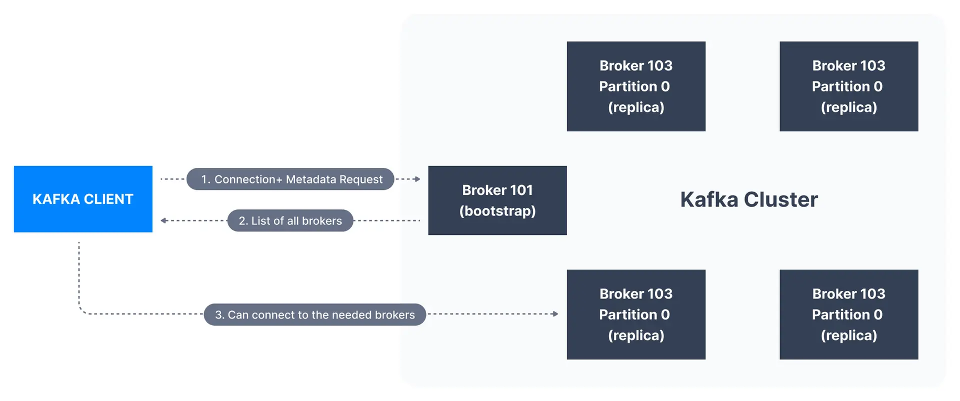
Cách thức hoạt động theo mô hình Client - Server trong Kafka
Quay lại Trang Chương trình
Notes:
Client kết nối đến kafka cluster có thể kết nối với bất kì node kafka broker nào trong cụm để gửi và nhận message
Bootstrap server sẽ trả về metadata bao gồm các broker và client sẽ biết đc broker mà chính nó kết nối để nhận và gửi message với các topic tương ứng

Slide 27
Quay lại Trang Chương trình
Cách thức hoạt động của Zookeeper
Notes:
Metadata được lưu trong ZooKeeper và broker truy cập nó thông qua một lớp API, khi có sự thay đổi của metadata nó sẽ update thay đổi cho toàn bộ broker
Một broker được chỉ định làm controller để quản lý các nhiệm vụ như phân phối partition hoặc kiểm tra trạng thái broker
Từ version kafka 2.8 kafka chuyển sang KRaft giúp cho viêc quản lý metadata trực tiếp trong Kafka, giúp triển khai Kafka dễ dàng và gọn nhẹ hơn.

Slide 28
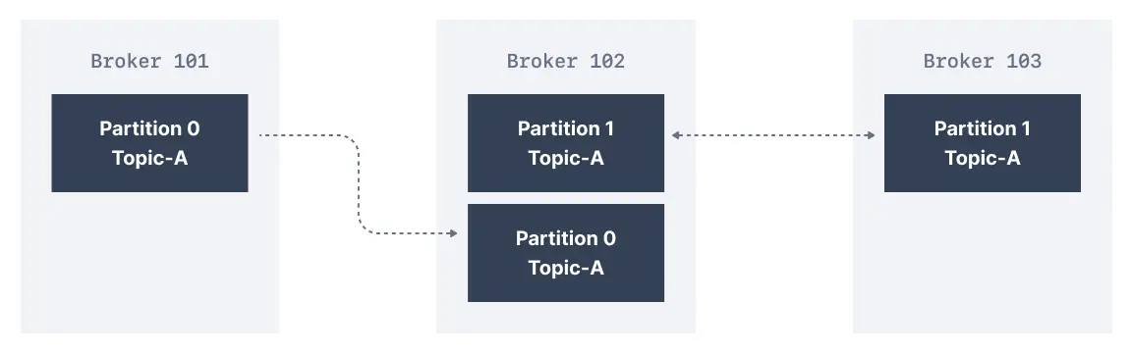
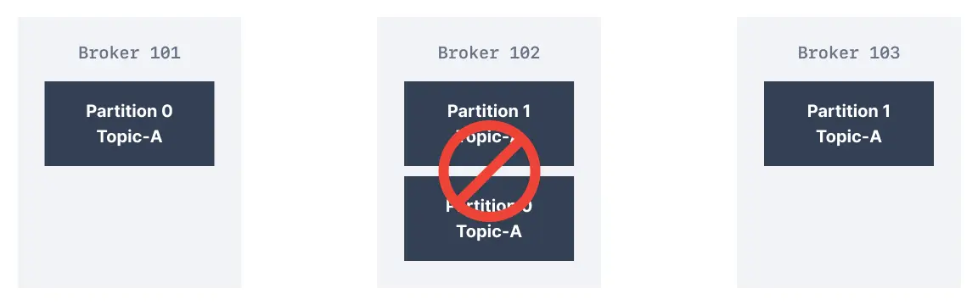
Quay lại Trang Chương trình
Cách thức hoạt động của cơ chế Replicate
Notes:
Cơ chế sao chép dữ liệu từ một partition leader sang các replica khác để đảm bảo tính sẵn sàng
Replication: mỗi một partition sẽ có 1 bản sao chính (leader) và 1 bản sao phụ (replicator) đc phân bổ trên các broker khác nhau nếu broker gặp sự cố thì một trong số các replicator sẽ được lên làm leader
Giá trị replica (replication_factor) sẽ quyết định khả năng chịu lỗi (thông thường giá trị replication_factor=3)

Slide 29
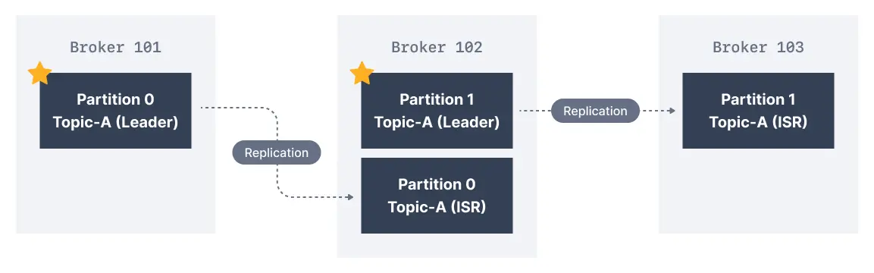
Cách thức hoạt động của ISR (In-Sync ReplicasReplicas)
Quay lại Trang Chương trình
Notes:
ISR (In-Sync Replicas)
là cơ chế tập hợp các bản sao (replica) của một partition đang đồng bộ với với một leader.
Nếu leader bị lỗi thì một trong những replica trong cluster sẽ thay thế vai trò leader để tránh xảy ra downtime
Leader: là bản sao chính để xử lý các yêu cầu đọc/ghi từ producer và consumer.
ISR bao gồm các replica có khả năng theo kịp quá trình ghi của leader, tức là có dữ liệu gần như giống với leader trong thời gian thực.
Khi 1 replica không thể theo kịp leader thì ISR sẽ block replica đó ra khỏi ISR
min.insync.replicas: là số lượng bản sao tối thiểu trong ISR mà kafka cần ghi một message thành công

Slide 30
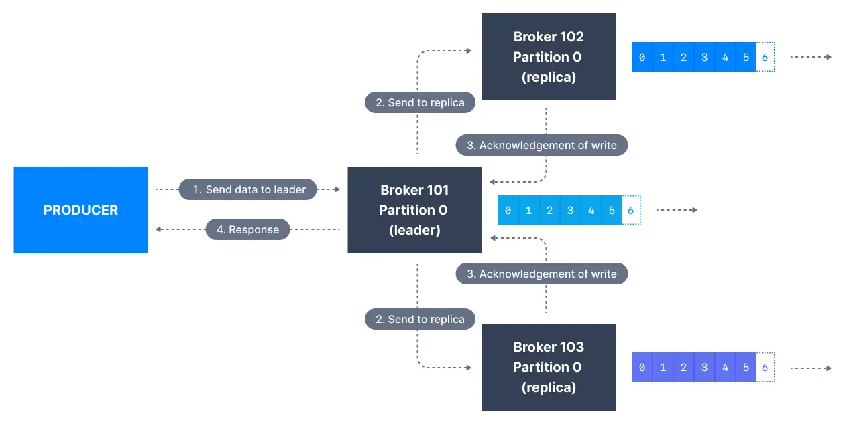
Quay lại Trang Chương trình
Cách thức hoạt động của acks
Notes:
acks (acknowledgments) là cấu hình quan trọng trong producer quy định sự phản hồi và xác nhận để check xem message đã được nhận thành công hay chưa.
acks có các giá trị sau:
+ acks=0: khi message được producer gửi đi nó mặc đinh là message đã đc gửi thành công mà không cần phản hồi (tốc độ gửi đi nhanh, độ thất thoát data lớn)
+ acks=1: Khi message đc gửi đi producer cần sự confirm của leader của partition chứa message sẽ gửi về producer sau khi ghi nhận đc message( tốc độ nhanh, độ tin cậy lớn, độ thất thoát data có thể xảy ra do leader xảy ra downtime và các node replica chưa kịp replicate)
+ acks=all or acks=-1: Khi producer gửi message tới leader và đc replicate hoàn toàn sang replica (có độ an toàn cao nhất, độ trễ cao khi phải replicate message sang các replica ISR)

Slide 31
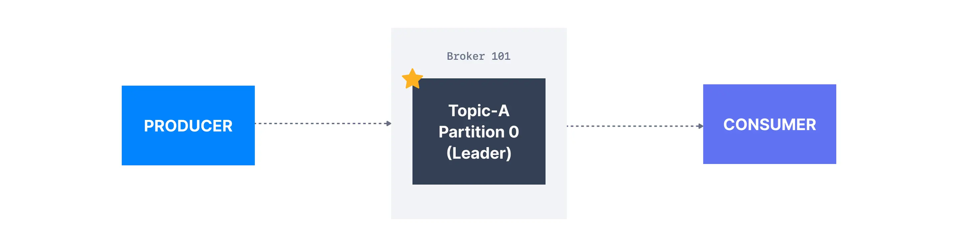
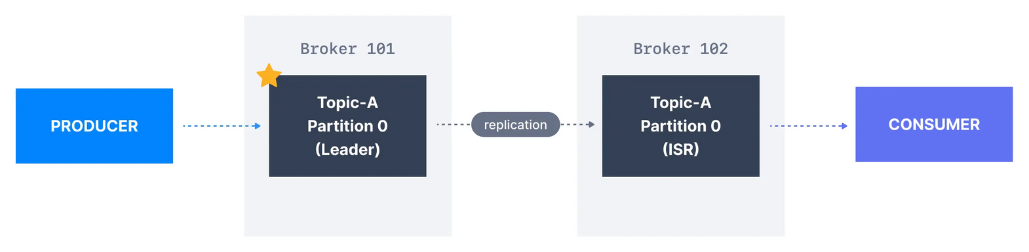
Quay lại Trang Chương trình
Cách thức hoạt động của Consumer
Notes:
Consumer Replicas Fetching: là phương thức consumer lấy dữ liệu từ partition của Kafka cluster
Consumer kết nối với broker của Kafka để lấy dữ liệu từ các partition mà nó được chỉ định.
Mỗi partition có 1 leader replica và nhiều follower replica
Consunmer chỉ lấy dữ liệu từ partition leader replica, không lấy từ các follower replica
Leader replica chứa bản ghi mới nhất và có trách nhiệm cung cấp dữ liệu cho consumer nhằm đảm bảo rằng dữ liệu là cập nhật và chính xác
Tối Ưu Hiệu Suất Fetching:
+ Batch Fetching: có thể consum nhiều message cùng lúc trong 1 lần gọi để đảm bảo performance
+ Max Fetch Size: config Max Fetch Size có thể lấy trong 1 lần gọi
+ Min Fetch Bytes: config Min Fetch Bytes kích thước size tối thiểu trong 1 lần gọi
Consumer Lag: Lag là độ trễ giữa offset mới nhất của leader và offset hiện tại mà consumer đã đọc được. Nếu consumer lag quá cao sẽ anh hưởng đến quá trình consume message theo real-time

Slide 32

Quay lại Trang Chương trình
Ứng dụng tại VPS

Slide 33
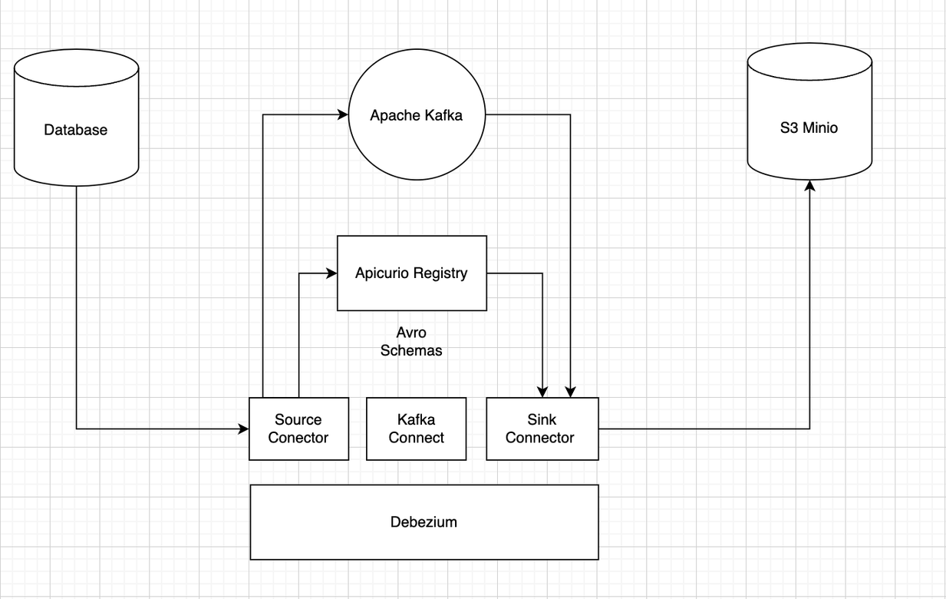
Quay lại Trang Chương trình
Ứng dụng tại dự án Datalake-CDC
Notes:
Với dự án Datalake-CDC sử dụng kafka connect để thưc hiện nắm bắt các event change (change data capture) và đẩy dữ liệu từ redo log của DB oracle vào kafka và consume data thành file và push lên S3 minio
Sử dụng kafka và kafka connect
Kafka connect là 1 framework đặc biệt được xây dựng để dễ dàng tích hợp các Data Source bên ngoài Kafka.

Slide 34
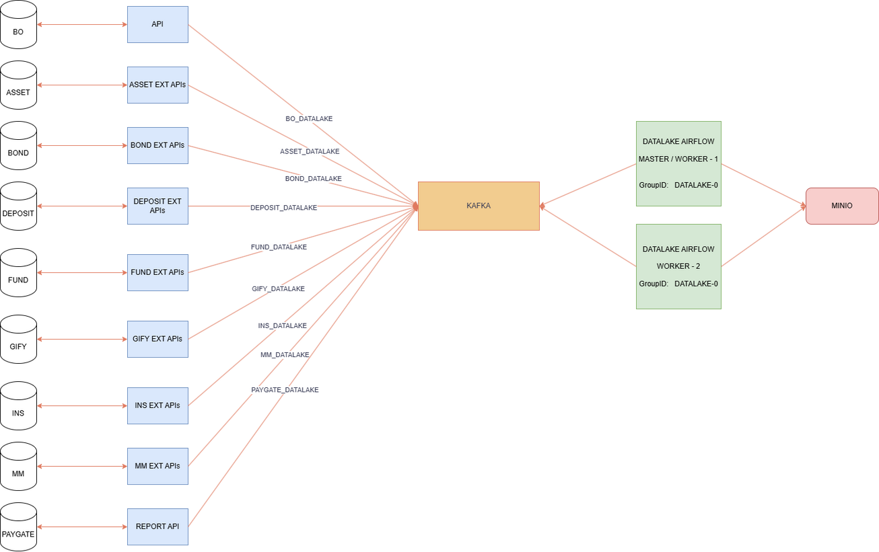
Ứng dụng tại dự án Datalake
Quay lại Trang Chương trình
Notes:
Có rất nhiều Source System mà dữ liệu đang được khai thác và đồng bộ về lưu trữ tại Datalake. Sau những lần đánh giá về lấy dữ liệu theo Batch trực tiếp từ Response API, ngoài việc dữ liệu được phân trang trả về quá chậm, chi phí tài nguyên DB tăng cao, gây rủi ro các hệ thống khác của VPS, còn tốn thêm cả chi phí cho phần thực thi Procedure mỗi lần Call tới các API. Vì vậy, team đã đi tới phương án đồng bộ như sau: PL/SQL xử lý riêng phần dữ liệu được Request từ API và cursor result sẽ được đẩy thẳng vào Topic Kafka. Từ đó Datalake Airflow sẽ consume dữ liệu về cải thiện thời gian đồng bộ hơn.

Slide 35

Demo

Slide 36


Bạn có câu hỏi nào không?
Tuấn Dũng - PM. Ứng Dụng
@dungnt56
@vps.com.vn
Đừng ngần ngại liên hệ chúng tôi!
Anh Đại - PM. Ứng Dụng
@daina1
@vps.com.vn
Quay lại Trang Chương trình

Slide 37















